Slide 1
Print til ophæng

Slide 2
KOMMUNIKATION OG SAMARBEJDE
BESKEDER
KALENDER
KOMME/GÅ
GALLERI
SMS
STAMDATA MV.
KONTAKTER
SIKKER FILDELING
OPSLAG
SØGNING
PROFIL
SUPPLERENDE STAMDATA
TILLADELSER
SAMTYKKE
ADMINISTRATION
ADMINI-
STRATION
GRUPPER
HJEMMESIDE
WIDGETS
INFOTAVLE
Notes:
Evt. til ophængning i lokalet

Slide 3
Ergo
Det er her vi kommunikerer
Aula er altså:
En platform for kommunikation og samarbejde
Aula er ikke:
Et didaktisk værktøj i sig selv – men en indgang til at arbejde med andre digitale ressourcer og læringsplatform.
Det er her vi planlægger, præsenterer og evaluerer
Det er her vi producerer
Notes:
Evt. til ophængning i lokalet
Aula giver mulighed for at dele personfølsomme oplysninger sikkert.
Den store ændring er, at tingene bliver delt op i højere grad jf. trekanten. Eksempelvis blev Intra brugt som et didaktisk værktøj.

Slide 4
Hvis du kunne vælge tre ting at få information om, hvad skulle det så være?
Notes:
Til ophængning i lokalet – proces jf. slide 22
(Alternativt kan I skrive teksten på en flipover A2)

Slide 5
Hvad er det bedste/værste ved SkoleIntra?
Notes:
Til ophængning i lokalet – proces jf. slide 22
(Alternativt kan I skrive teksten på en flipover A2)

Slide 6
Hvilke barrierer oplever du ift. digital kommunikation?
Notes:
Til ophængning i lokalet – proces jf. slide 22
(Alternativt kan I skrive teksten på en flipover A2)

Slide 7
Print til uddeling

Slide 8
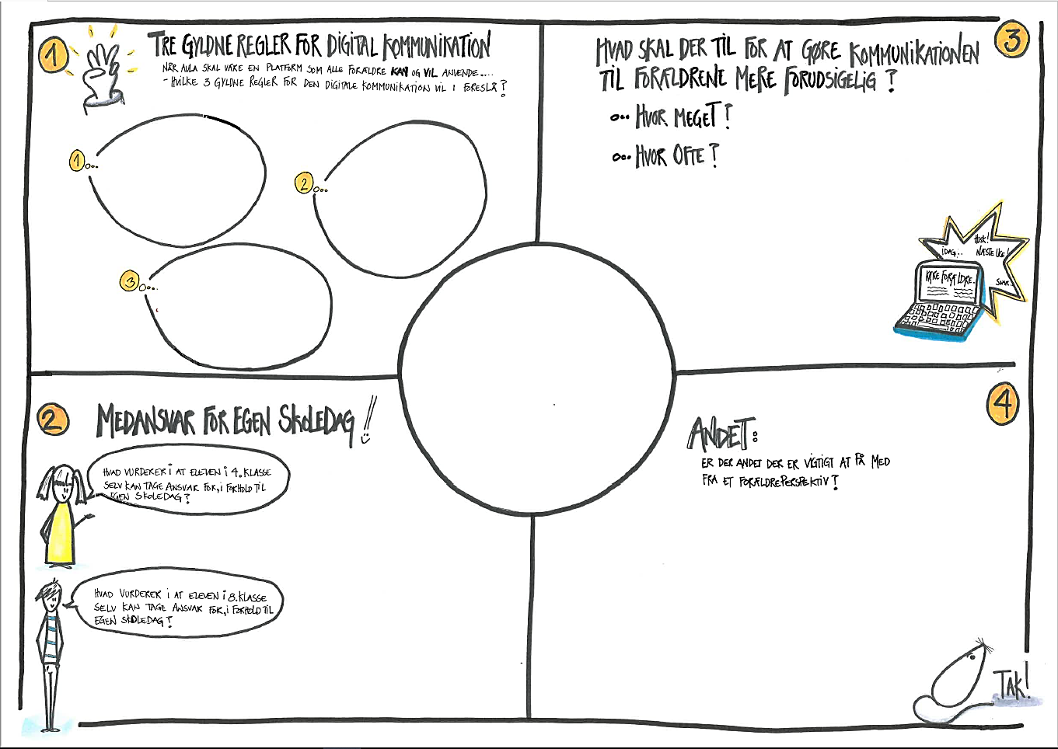
Mål for hvordan Aula bruges
i København
1. Aula skal være en platform, som alle forældre kan og vil anvende, og hvor pædagogiske medarbejdere deler viden med forældre
2. Aula skal fremme videndelingen og samarbejdet mellem pædagogiske medarbejdere og øvrige fagprofessionelle, herunder styrke samarbejdet mellem fritidsinstitution og skole
3. Aula skal fremme børnenes deltagelsesmuligheder og medansvar for egen skoledag under hensyntagen til alder og udviklingstrin
4. Aula skal hæve sikkerhedsniveauet for de oplysninger vi deler om vores børn
Notes:
Printes ud i A3
Se proces slide 24
Det fungerer godt når, der er 3 deltagere om hver plakat.

